Slide 1





ML
AUDITORÍA EJECUTIVA
MiLukita:
Experiencia UX y
Preproducción 3D
L
Evaluación integral de arquitectura de entretenimiento, gobernanza de agentes y refinamiento visual de Lukita.
26 de agosto de 2026
Manus AI
Orden 44

Slide 2

Resumen Ejecutivo
Área Crítica
Estado
Veredicto del Arquitecto
Identidad MiLukita
IMPLEMENTADO
La arquitectura posee separaciones de autoridad sólidas y contratos seguros (MjpTvManifest, QR firmado). Sin embargo, la experiencia integrada aún no está demostrada como una máquina autónoma de 24 horas.
QR Firmado y Seguro
IMPLEMENTADO
Contingencia TV
IMPLEMENTADO
Scheduler 24h
ASISTIDO
Autonomía Real
NO CERTIFICADO
El sistema funciona como un monolito modular con piezas de emisión, operación y validación en diversos estados de madurez.
KILL LUKITA Runtime
NO PROBADO

Slide 3


Hallazgos de la Auditoría UX
Superficie
Propósito
Estado
Canal virtual y selector
Implementado
Auditoría del Primer Minuto
/tv
Emisión / OBS
Implementado
El flujo ideal (Entender → Elegir → Participar → Siguiente paso) se vio afectado en preview por un viewport blanco y errores 429 de telemetría.
/overlay/:id
/juegos/:id
Participación móvil
Implementado
/verificar
Evidencia pública
Implementado
Hipótesis: Interacción entre proxy y ProductAnalyticsBeacon. El primer minuto queda No Certificado hasta aislar telemetría.
/control-room
Gobernanza y agentes
Implementado
/lukita-3d
Revisión preproducción
Aislado
TV → QR:
El QR está en el backend pero no se
proyecta automáticamente en el manifest de
/tv
(Hallazgo P1).

Slide 4


Lukita: Identidad y Preproducción 3D
Identity Lock Test
Estado
Estado: Candidate 01
Rostro e Identidad Facial
Refinado
Aprobación Técnica: LUKITA-3D-BLOCKOUT-TECH-APPROVED-01 concedida.
Silueta y Proporciones
Atlética
Refinamiento Visual: En curso. Proporciones atléticas y naturales validadas frente a la Ficha Maestra 2D.
Vestuario y Accesorios
Blockout
Reconocimiento a Escala
Validado
/lukita-3d
Independencia de Autoridad
PASS
Visor Independiente:
operativo con
mock local, controles de iluminación y captura de
evidencia.
El visor permite rotación, zoom y paneo para auditoría humana detallada antes de iniciar rigging o animación definitiva.
* Lukita permanece como elemento no autoritativo; no decide resultados ni premios.

Slide 5

Autonomía y Scheduler 24h
Capacidad
Clasificación
Proponer bloques de programación
ASISTIDO
Veredicto de Autonomía
Validar conflictos y precondiciones
ASISTIDO
Aprobar y Publicar programación
No está demostrado que MiLukita funcione 24 horas sin intervención humana. La arquitectura está preparada/supervisada, pero no es autónoma certificada.
HUMANO OBLIGATORIO
Heartbeat de salud y Watchdog
ASISTIDO
Kill switch global
HUMANO OBLIGATORIO
Ciclo completo 24h (Abrir/Cerrar/Liquidar)
NO DEMOSTRADO
Falta evidencia de un worker persistente, cola de trabajos y observabilidad continua para garantizar el ciclo completo de eventos.

Slide 6





Mitigación de Riesgos P1 y Dependencias
Riesgo P1
Impacto
Mitigación Propuesta
Ruptura TV → Celular
Unificar contrato QR en manifest público.
Independencia Lukita ↔ CORE
QR Incompleto
P1
Consumo Unidireccional:
Lukita solo lee el
Falla de continuidad
Diseñar worker supervisado con idempotencia.
MjpTvManifest
; nunca escribe en el CORE.
Autonomía 24h
P1
Aislamiento de Lógica: El generador de resultados (RNG) es inaccesible para el visor 3D.
Dependencia oculta
Prueba runtime de apagado aislado del host.
P1
KILL LUKITA
Falla en dispositivos
Matriz de prueba física y fallback de descarga.
Fallback de Presentación: Si el asset 3D falla, el sistema muestra texto/QR autoritativo.
P1
Safari/Android TV
Gobernanza de Agentes:
Lukita no tiene
permisos de
EXECUTE
sobre rondas o billetera.

Slide 7
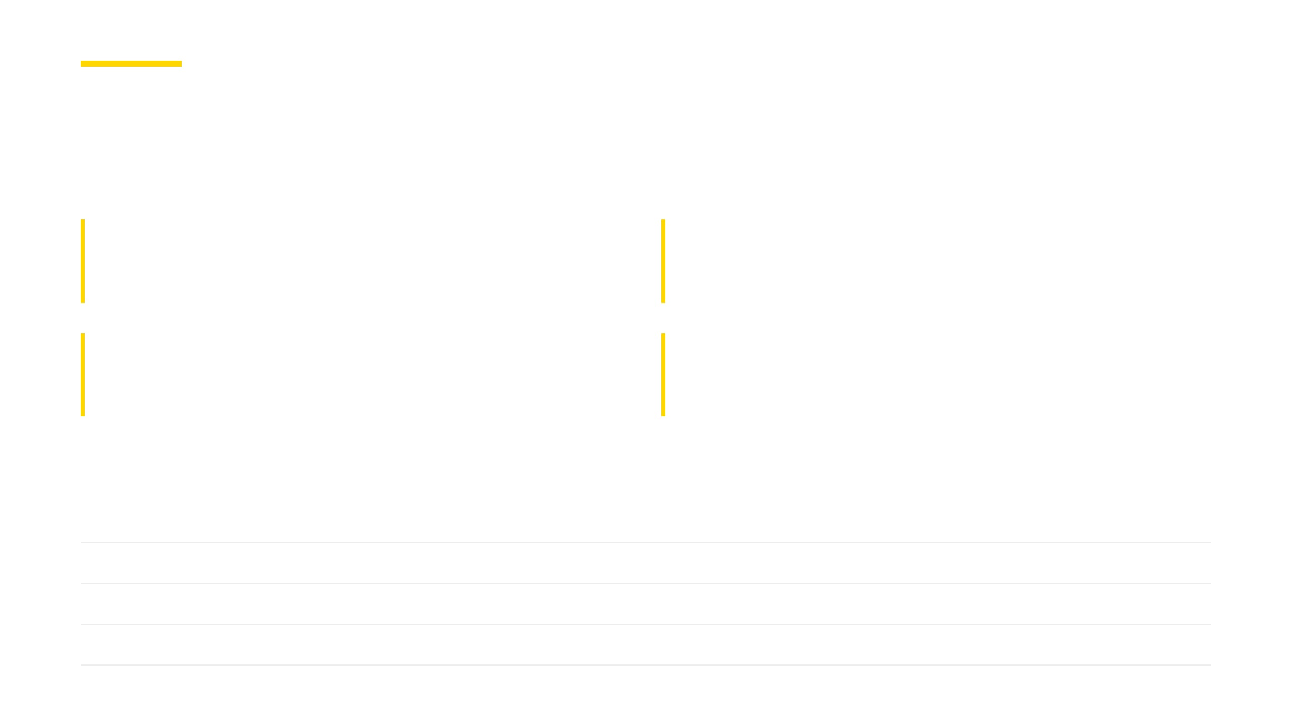




Optimización de Conversión TV → QR
Puente QR Único y Persistente
Entrada Móvil en Dos Pasos
Bloque de participación en TV con QR de ronda, código corto y frase de acción. El QR debe desaparecer si la ronda no está abierta.
Pantalla puente al escanear que confirma juego y ronda antes de entrar, reduciendo riesgos de participación en rondas obsoletas.
Estado Común Sincronizado
Cierre Visible e Irreversible
TV y celular deben mostrar la misma etiqueta de fase (Abierta, Cerrada, Sorteando) basada en la marca temporal del servidor.
Countdown claro en móvil y cambio de QR a "Expirado" en TV tras el cierre, con enlace inmediato a verificación de resultados.
Capa
Responsabilidad UX
Restricción Crítica
MJP CORE
Estado, cierre y resultado autoritativo
No depender de la presentación (Lukita)
MjpTvManifest
Proyección común TV/Celular
No inventar eventos ni QRs
TV Client
Presentación, QR y contingencia
No decidir resultados oficiales
Celular
Confirmación e interacción
No confiar en el reloj local del dispositivo

Slide 8

Compatibilidad de Plataformas
Plataforma
PWA / Web
QR / Evento
Descarga Imagen
Estado Final
Chrome (Windows/Desktop)
AUTOMATIZADO
CONTRATO OK
E2E CUBIERTO
VALIDADO PARCIAL
Safari iOS (iPhone/iPad)
NO PROBADO
NO PROBADO
NO CERTIFICADO
NO CERTIFICADO
Android TV / Google TV
NO PROBADO
NO PROBADO
NO CERTIFICADO
NO CERTIFICADO
Smart TV (Propietario)
NO PROBADO
NO PROBADO
NO CERTIFICADO
NO CERTIFICADO
Conclusión Técnica:
La cobertura actual se limita a
Chromium
mediante pruebas automatizadas. La compatibilidad con
hardware real (iOS, Android TV) se clasifica como
P1 Crítico
debido a la ausencia de evidencia física sobre el manejo de
canvas
,
Blob
y navegación por control remoto.

Slide 9

Validación Técnica (Orden 44)
Comando
Resultado
Métricas de Ejecución
TypeScript y validación de tipos aprobados.
pnpm check
EXIT 0
41 archivos pasaron | 128 pruebas aprobadas | 4 omitidas.
pnpm test
EXIT 0
Build de producción generado correctamente.
pnpm build
EXIT 0
Corrección de Fixture E2E
Se resolvió el fallo en games.reserveTicket (Caso A). El problema era de fixture: la prueba ahora abre temporalmente las rondas necesarias y restaura su estado original en el bloque finally. La lógica de producción permanece intacta y autoritativa.
Veredicto: El sistema es técnicamente estable y cumple con los contratos de seguridad definidos.

Slide 10

Hoja de Ruta y Próximos Pasos
FASE 1
Inmediata
Mitigación de Riesgos P1
Unificar contrato QR en manifest
Corregir fixture E2E (Completado)
Aislar telemetría (Error 429)
Validar descarga en Safari iOS
FASE 2
Corto Plazo
Demostración de Autonomía
Diseñar worker supervisado 24h
Prueba runtime KILL LUKITA
Conectar nextEvent al manifest
Auditoría de hardware físico
FASE 3
Estratégica
Hacia MiLukita Producción
Aprobación estética de Lukita
Integración oficial en /tv
Certificación RNG independiente
Homologación MINCETUR
"Dejar de programar y empezar a evaluar como producto es más importante que añadir código."

